Slide 1


מדוע הפגם תמיד אצל האחר?

Slide 2

"כשהאחר לא עושה משהו, הוא עצלן.

Slide 3
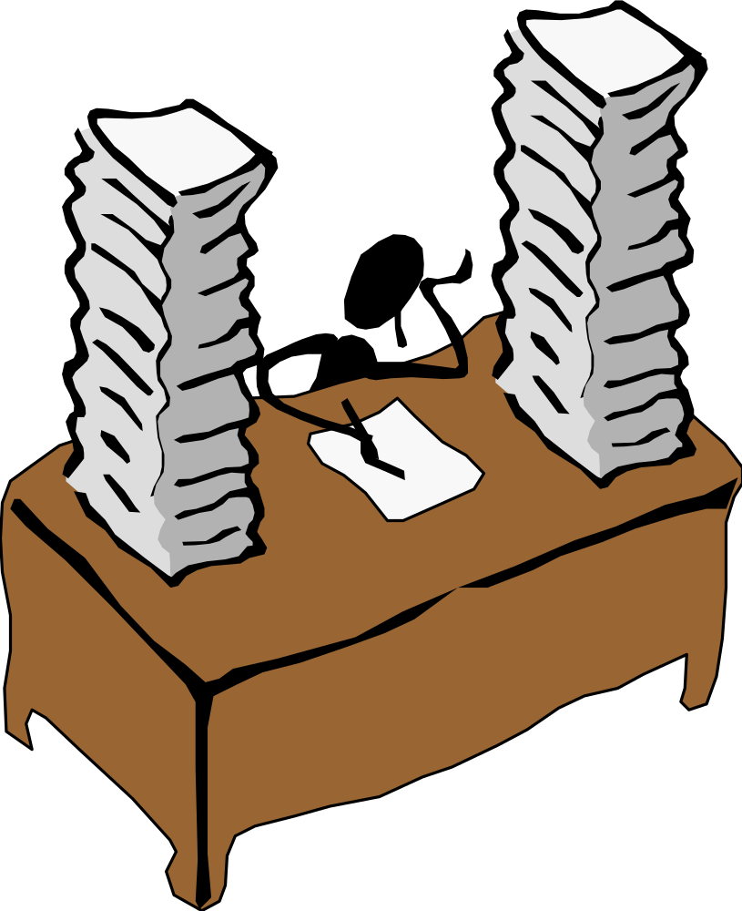
כשאתה לא עושה...אתה מאוד עסוק.

Slide 4
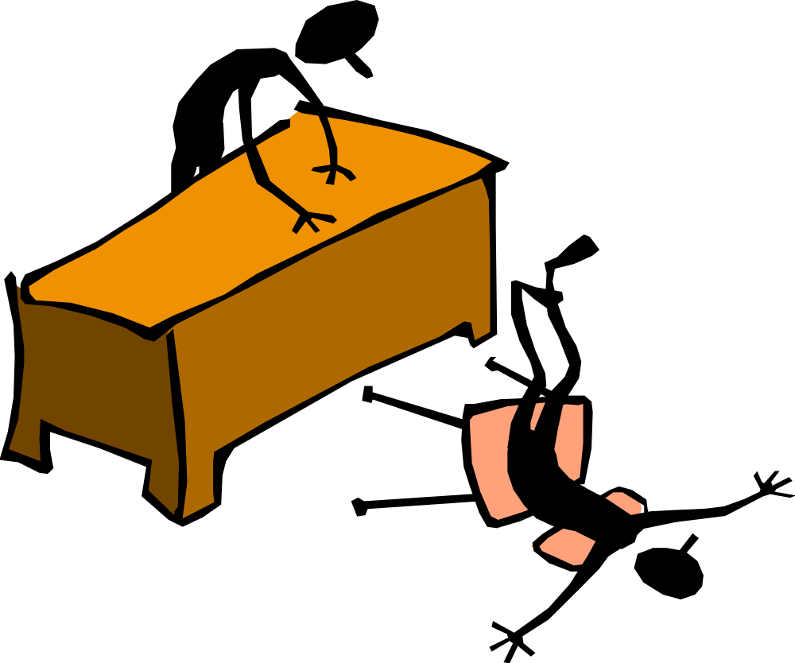
כשהאחר מדבר, הוא מרכל...

Slide 5

כשאתה מדבר...
זו ביקורת בונה.

Slide 6
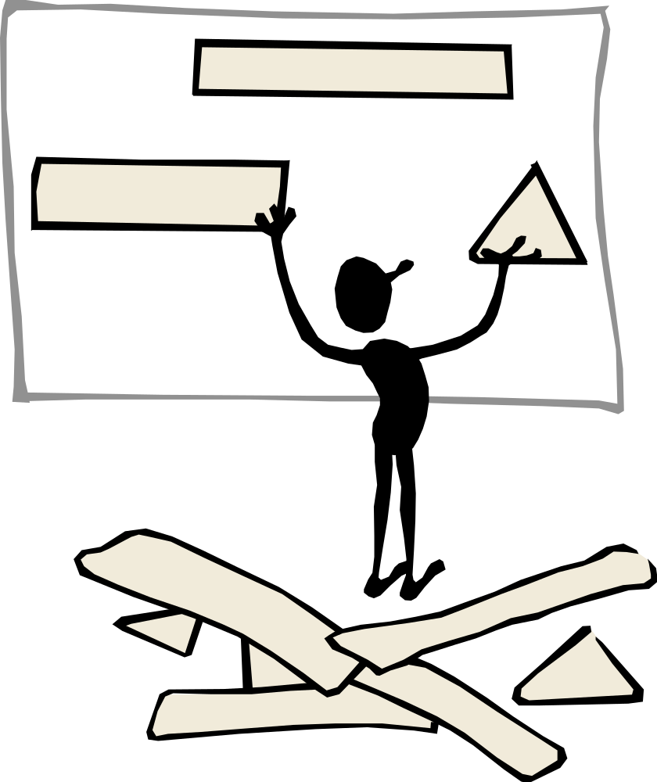
כשהאחר מחליט על משהו, הוא עקשן.

Slide 7
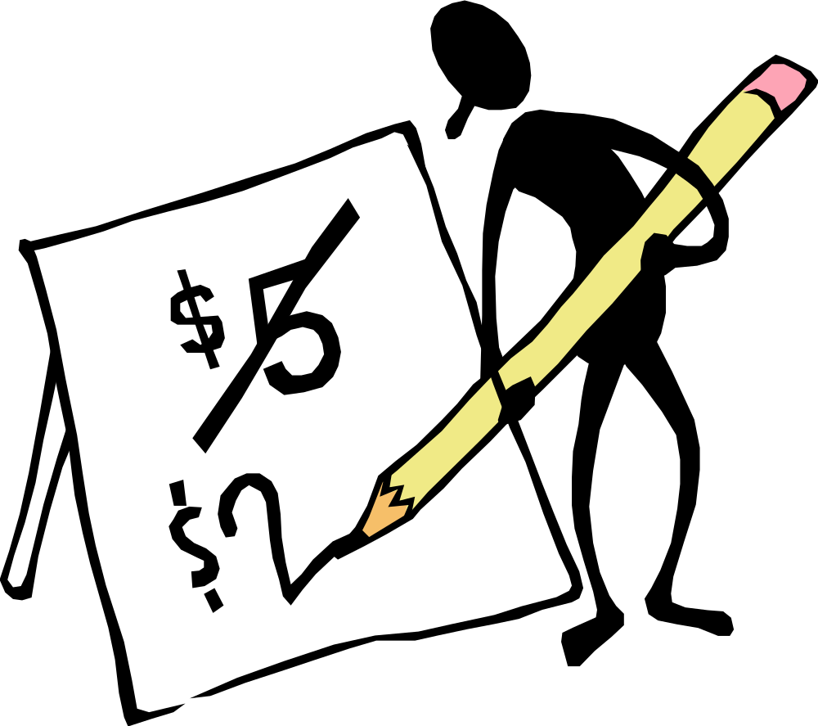
כשאתה עושה זאת,,, יש לך אופי.

Slide 8

כשהאחר לא אומר שלום, הוא מוג-לב.

Slide 9
כשאתה עובר בלי לומר שלום...
אתה סתם מתפזר.

Slide 10

כשהאחר מדבר על עצמו, הוא אגואיסט

Slide 11

כשאתה מדבר על עצמך...
זה בגלל שאתה צריך לפתוח את לבך...

Slide 12
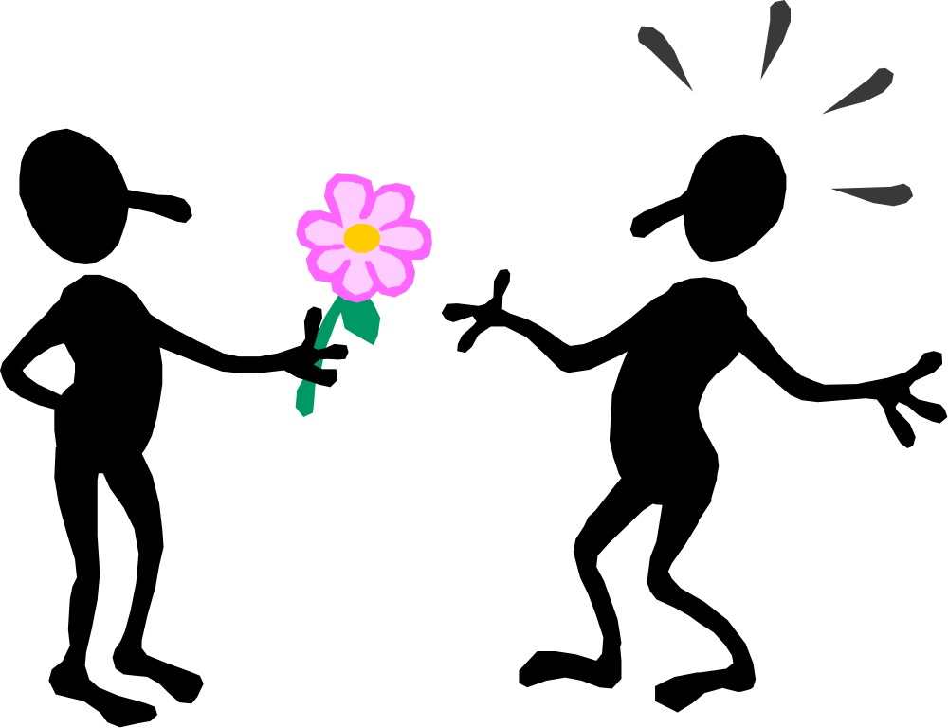
כשהאחר משתדל להיות נחמד,
יש לו מניעים.

Slide 13
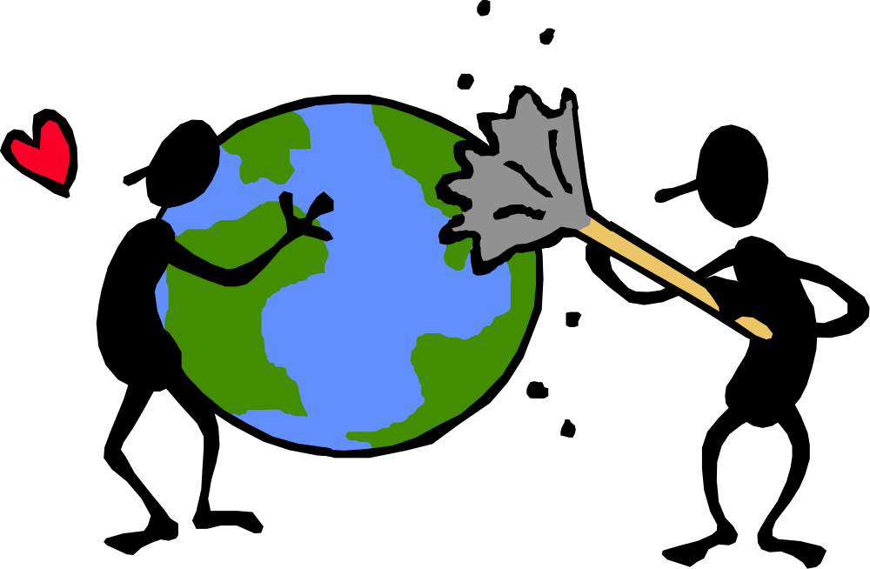
כשאתה מתנהג כך...
אתה פשוט נחמד.

Slide 14
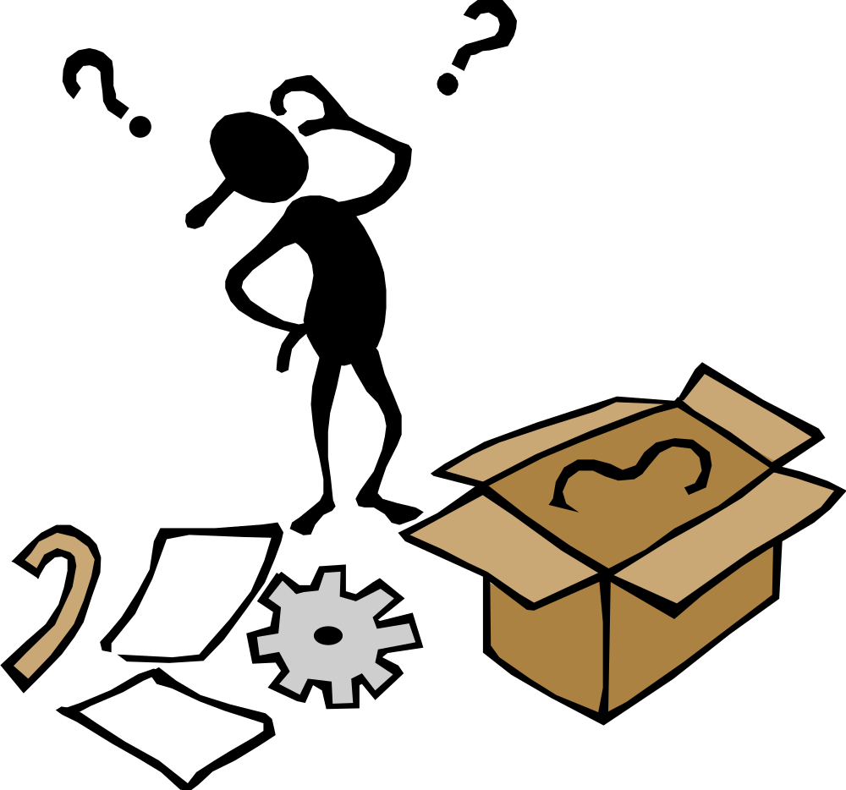
כשהאחר עושה משהו
ללא סדר מסוים, הוא מבולגן

Slide 15

כשאתה עושה זאת...אתה יצירתי.

Slide 16

כשהאחר מתקדם, נתנו לו הזדמנויות

Slide 17

כשאתה מתקדם...זה פרי עמלך!

Slide 18

כשהאחר נלחם עבור זכויותיו, הוא עקשן

Slide 19

כשאתה נוהג כך... זה סימן של אישיות.

Slide 20

כשאתה שולח אי-מייל כזה לחבריך, זה בגלל שאתה אוהב אותם.

Slide 21
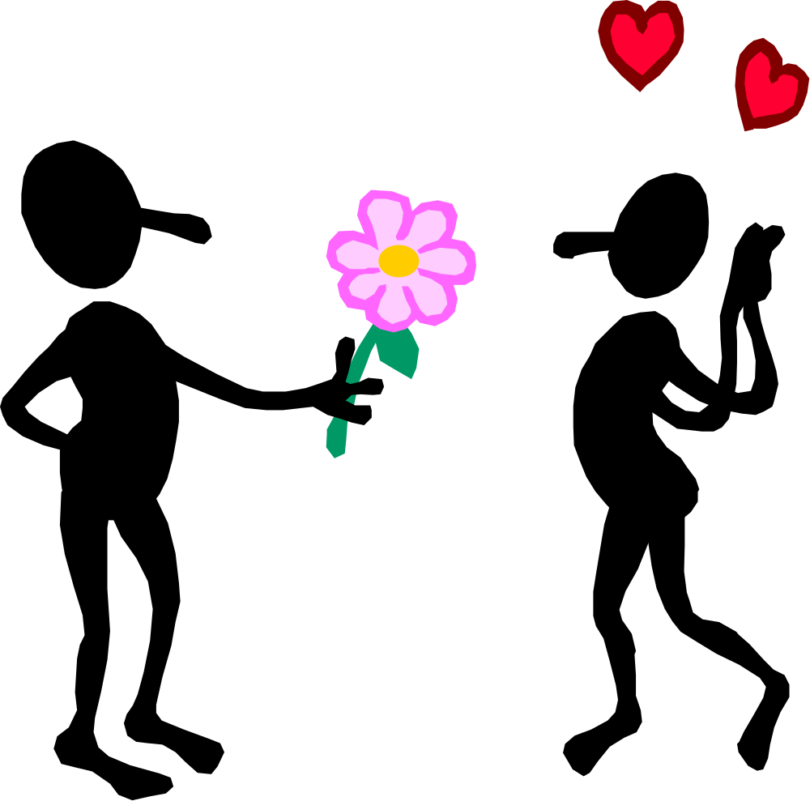
כשהאחר שולח... הוא חסר מעש.

Slide 22

כשתתכוון לשפוט את האחר...
העף מבט קודם לתוך עצמך...
באמצעות שיפוטים קטנוניים, אנחנו בעצם שופטים את עצמנו בדמות האחר...

